Slide 1
«Мастер исторической и военной прозы»
Обзор подготовила зав. сектором ОБВСК Оберемченко Н. И.

Slide 2
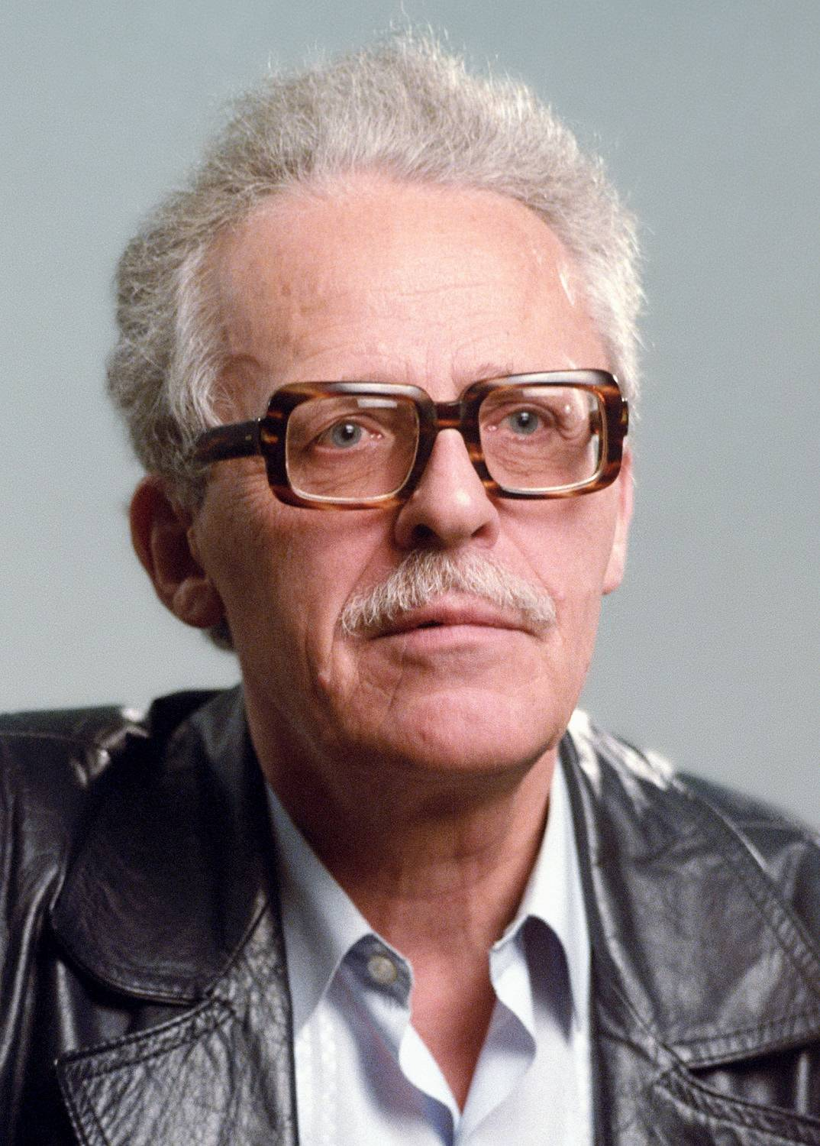
Борис Львович Васильев – широко известный писатель, публицист и драматург. Его произведения настолько объемны тематически, что охватывают практически все стороны жизни общества. Кроме темы войны, которая являлась центральной в его творчестве, писатель выражал обеспокоенность таким явлением, как утрата исторической памяти и деградация нравственности и культуры – достояния, копившегося в России в течение многих веков.
Смелыми и бескомпромиссными можно назвать его рассуждения об отношениях народа и власти, уровне жизни граждан в зависимости от территории проживания, о снижении гражданской активности в государстве.

Slide 3
84
В 191
Васильев, Б. Вещий Олег / Б. Васильев. –Москва : Вагриус, 2004. - 399 с.
ISBN 5-475-00090-5
Васильев пишет здесь о временах, далёких от нас, во многом покрытых тайной, о зарождении русского государства, о варягах и князе Рюрике, правившем в Новгороде. Тема, безусловно, очень заманчивая, в этом периоде много событий, к которым может обратиться писатель . Ведь накоплено уже много информации, позволяющей более ясно представить данный период, жизнь и быт древних славян.

Slide 4
84
В19
Васильев, Б. Александр Невский / Б. Васильев. – Москва : Вагриус, 2004. - 445 с.
ISBN 5-9560-0226-3
Князья на Руси ведут бесконечные междуусобные войны, которые мешают объединению перед лицом внешнего врага Их имена сейчас помнят только историки, а в памяти народа остался только один — новгородский князь Александр. Талантливый полководец и отважный воин, он сумел победить шведов на Неве, разгромить войска Тевтонского ордена, считавшиеся непобедимыми до Ледового побоища.

Slide 5
84
В 19
Васильев, Б. Господа офицеры : роман / Б. Васильев. – Москва : Вече, 2006. - 432 с.
ISBN 5-9533-1634-8
Действие романа разворачивается в 1870-е годы в России и на Балканах. В центре повествования - жизнь большой дворянской семьи Олексиных. Судьба главных героев тесно переплетается с грандиозными событиями прошлого. Сохраняя честь, совесть и достоинство, Олексины проходят сквозь суровые испытания, их ждет гибель друзей и близких, утрата иллюзий и поиск правды...

Slide 6
84
В 19
Васильев, Б. Картежник и бретер, игрок и дуэлянт / Б. Васильев. – Москва : Вагриус, 2005. - 368 с.
ISBN 5-9697 -0075-4
Роман Бориса Васильева основан на подлинном документе из его семейного архива - записках прапрадеда Александра Олексина. Здесь есть все: авантюрный сюжет, романтическая любовная история, сцены войны на Кавказе, картины дворянского и армейского быта, встречи героя с Пушкиным... История жизни своего предка позволяет писателю предаться глубоким размышлениям о судьбе России

Slide 7
84
В 19
Васильев, Б. А зори здесь тихие / Б. Васильев. – Москва : Художественная литература, 1978. -377 с.
В повести «А зори здесь тихие…» рассказано о группе из пяти зенитчиц и их командире. Это своеобразный взгляд на войну глазами женщин. Многие привыкли думать, что воевать – дело мужское, но на самом деле война унесла жизни тысяч женщин, которые сражались не менее храбро и стойко. Перед читателями предстаёт история жизни каждой из зенитчиц, они становятся близкими и хорошо знакомыми. И поэтому терять их становится ещё тяжелее.

Slide 8
84
В 19
Васильев, Б. В списках не значился / Б. Васильев. – Москва : Вече, 2010. - 320 с.
ISBN 978-5-9533-4521-7
Книга «В списках не значился» Бориса Васильева рассказывает об одном герое, которая олицетворяет собой подвиги многих людей. Эта история вызывает щемящее чувство в душе, а на глаза наворачиваются слёзы. Книга рассказывает не только о войне, героизме, патриотизме, но также о любви, чести, справедливости, о ценности человеческой жизни и умении бороться до последнего вздоха

Slide 9
84
В 19
Васильев, Б. Завтра была война / Б. Васильев. – Москва : Вагриус, 2007. - 304 с.
ISBN 978-9697-0480-0
Война – это страшное явление. Она разрушает и уничтожает человеческие судьбы, и, что особенно страшно, – молодые судьбы. Еще вчера у юношей и девушек была своя веселая, хоть и нелегкая, жизнь, были планы, надежды, мечты, и вот все они перечеркнуты в один миг. Книга Бориса Васильева «Завтра была война» – это романтическая повесть о предвоенном поколении советских школьников, оказавшемся на пороге взрослой жизни. Здесь нет войны, но очень четко передана атмосфер эпохи, предвоенного времени.

Slide 10
84
В 19
Васильев, Б. И был вечер и было утро : романы, повести / Б. Васильев. – Москва : Советский писатель, 1989. - 560 с.
ISBN 5-265-00524-2
Русский характер - такова главная тема книги Бориса Васильева, в которую вошел роман "И был вечер, и было утро" о революции 1905 года. И главные черты этого характера – неравнодушие к судьбам ближних, душевная щедрость, смелость и стремление к добру – проявлялись в народе и в стародавние времена, и на всем протяжении нелегкого минувшего века, будь то события первой русской революции, сталинских репрессий.

Slide 11
Я , «безусловно ,человек конца XIX столетия. И по любви к литературе, и по уважению к истории, и по вере в человека, и по абсолютному неуменью врать».
Б. Васильев

